Slide 1
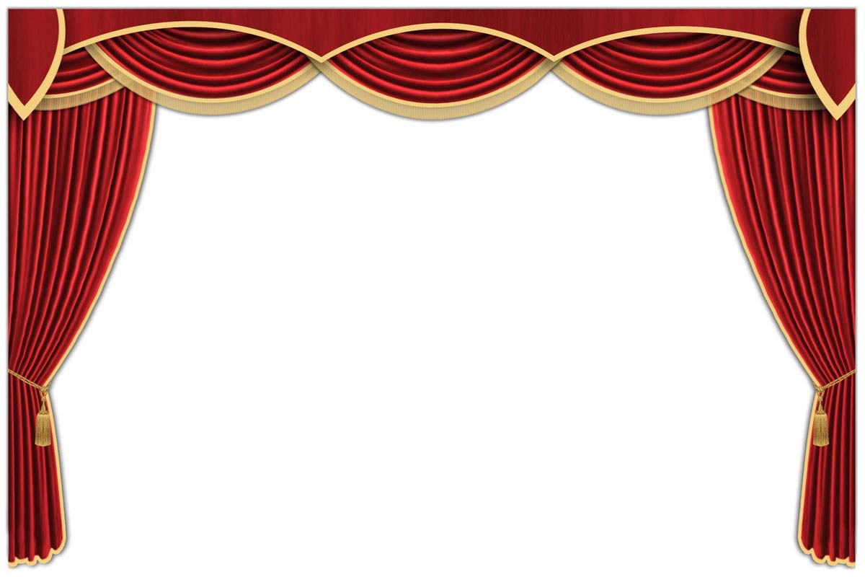
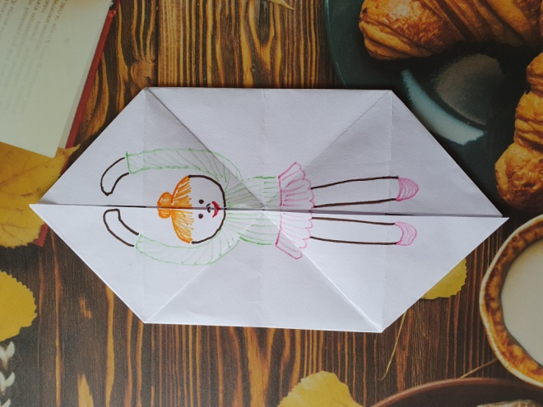
Муниципальное бюджетное учреждение дополнительного образования «Центр дополнительного образования»
Веселая танцовщица
Техника- оригами
(для учащихся начальной школы)
Педагог дополнительного образования
Огнева Татьяна Вячеславовна
2022
Нижняя Тура

Slide 2
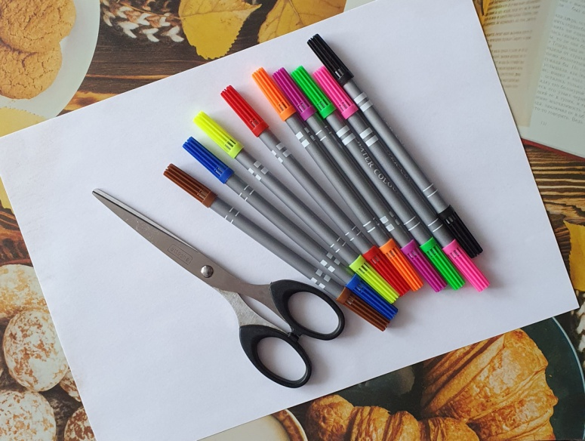
А сегодня я вам предлагаю изготовить себе игрушку в технике оригами. Шаблон изготовления у всех будет одинаковым, а вот результат будет зависеть от точности работы ваших пальчиков и от художественных способностей
Приготовьте для работы:
Белый лист формата А4;
Ножницы;
Цветные карандаши или фломастеры.
Не забываем об осторожности при работе с ножницами!

Slide 3
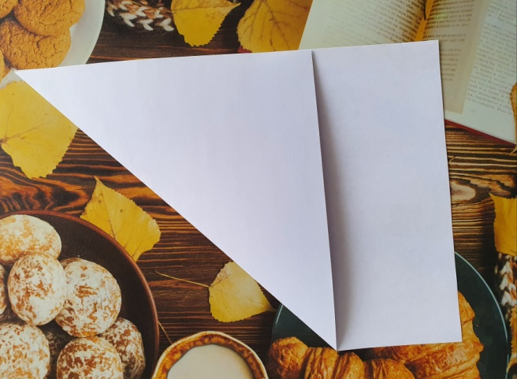
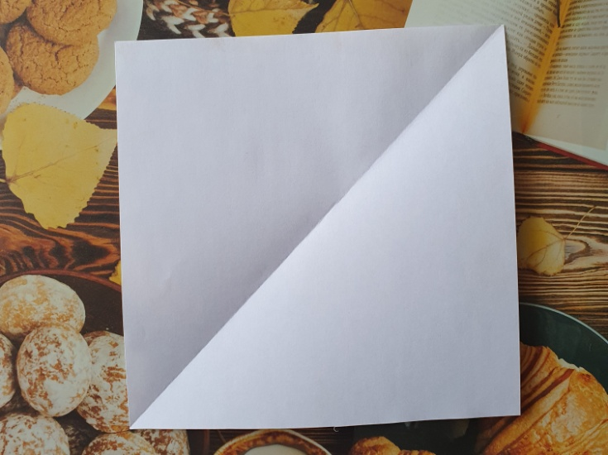
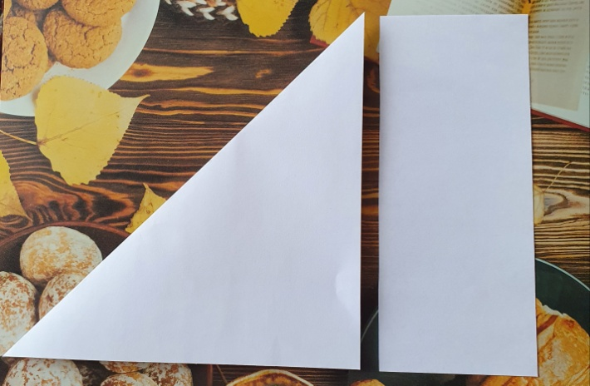
Для работы нам понадобится квадратный лист бумаги. Как его сделать из прямоугольника вы уже знаете. Кто забыл- смотрите на фото .

Slide 4
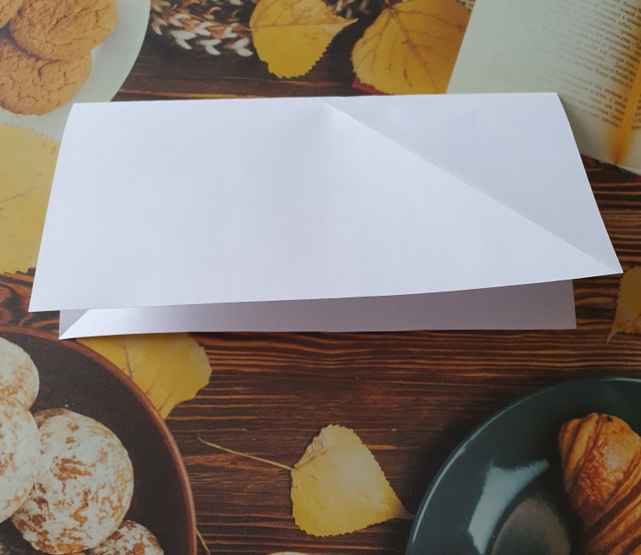
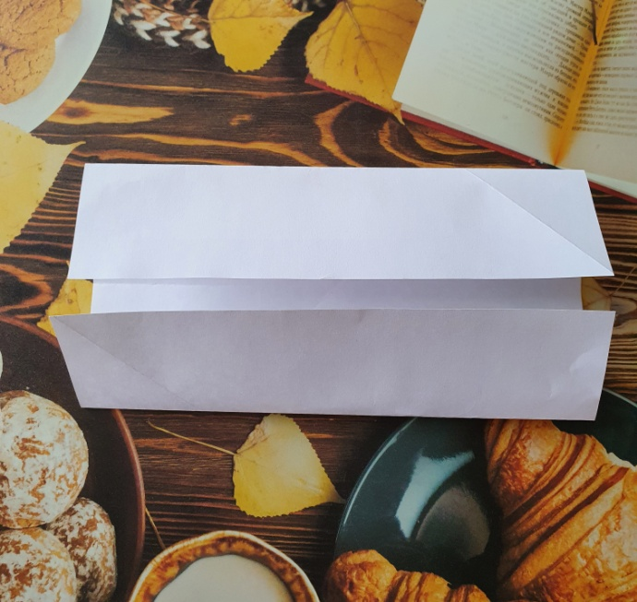
Сложите квадрат пополам по горизонтали, прогладьте и разверните. У вас получилась линия сгиба, к которой согните верхнюю и нижнюю части.

Slide 5
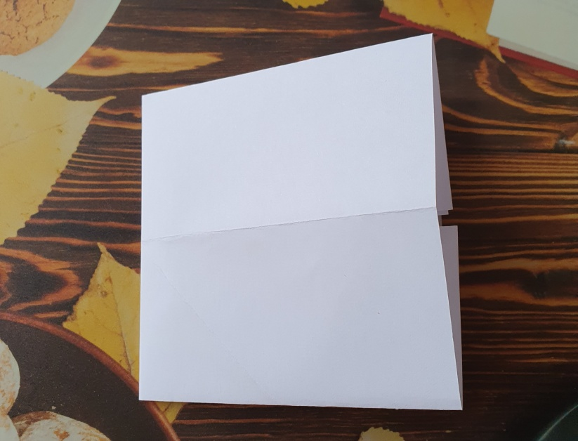
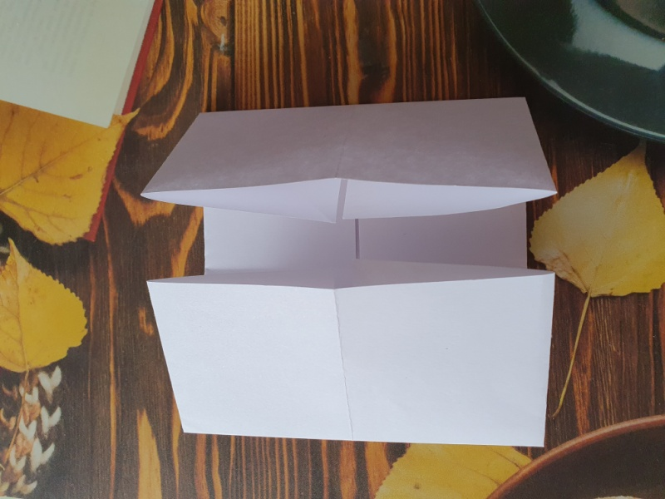
Не разгибая предыдущую фигуру получим вертикальную линию сгиба. Для этого сложим лист пополам вертикально, прогладим линию сгиба и развернем. А затем, как в предыдущем действии, сложим к этой линии сгиба правую и левую части фигуры.

Slide 6
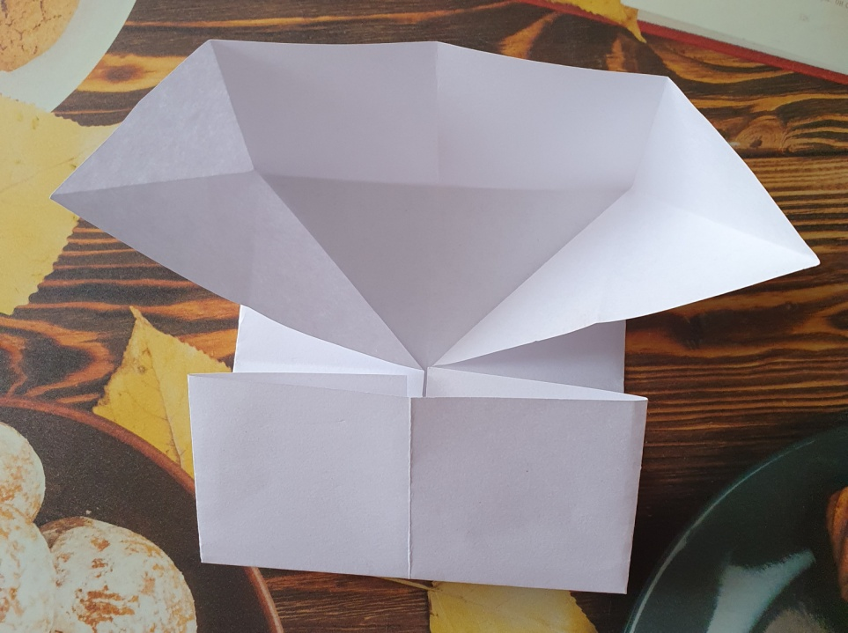
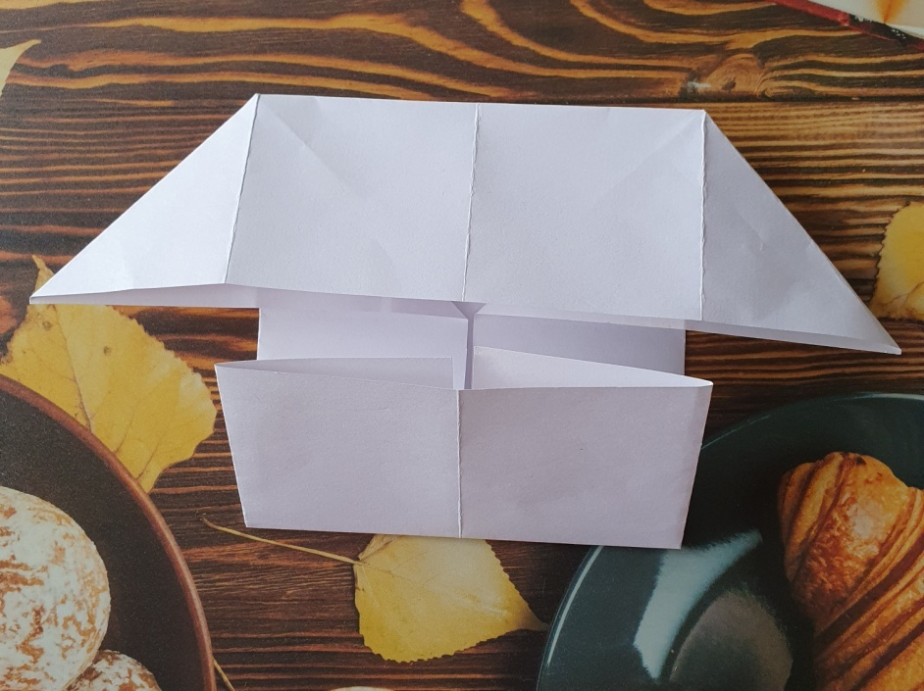
Сложный момент! Разверните верхнюю часть и сложите ее, как показано на фото

Slide 7
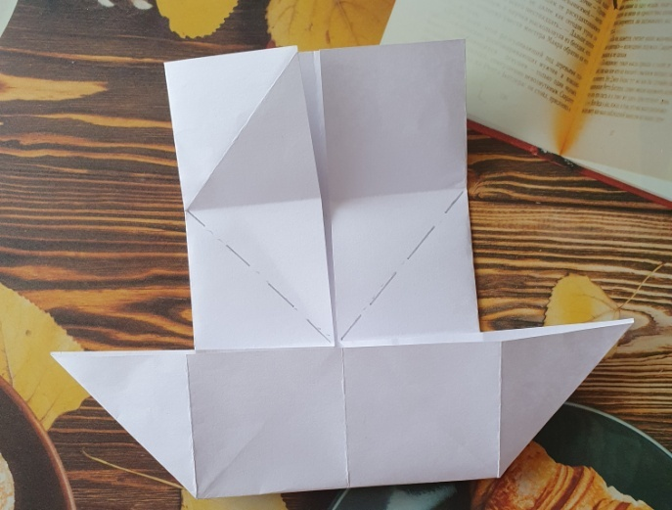
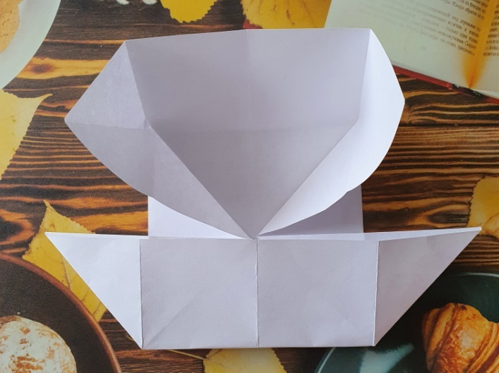
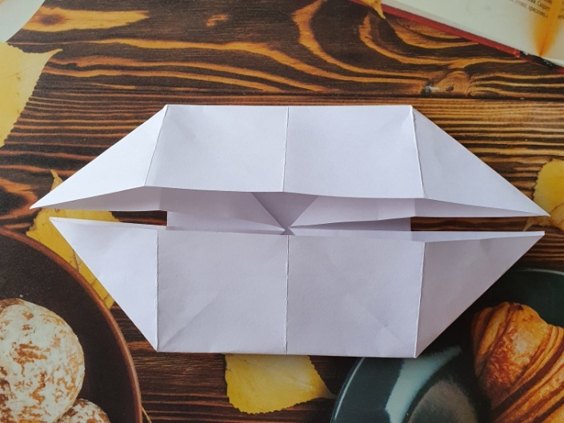
Еще раз сделаем то же самое с нижней половиной фигуры. Пунктиром показано, где должны быть новые линии сгиба. Согните бумагу от уголка до уголка, затем в направлении стрелок согнуть нижнюю часть фигуры и прогладить.

Slide 8
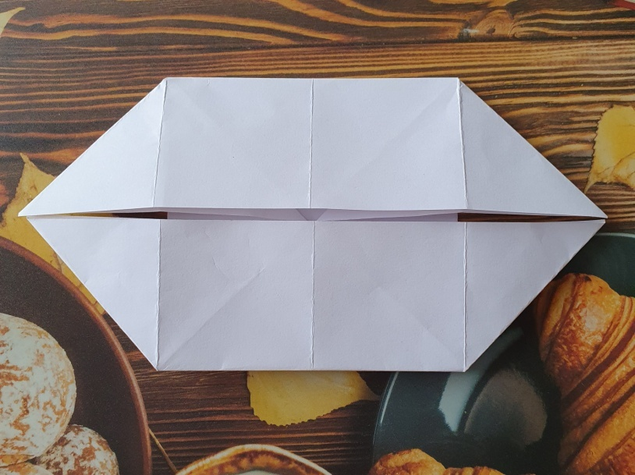
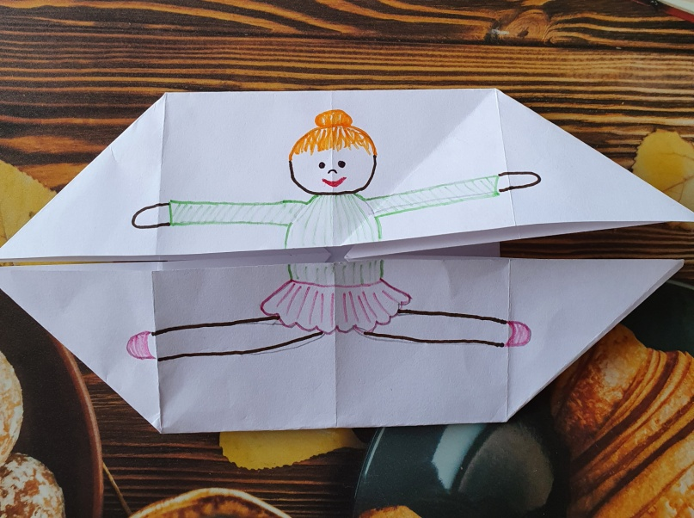
А вот сейчас фантазируем. Нарисуйте танцовщицу так, чтобы ее руки и ноги располагались горизонтально. Рисунок может быть юмористическим, а можно нарисовать красивую балерину. У меня смешная)))

Slide 9
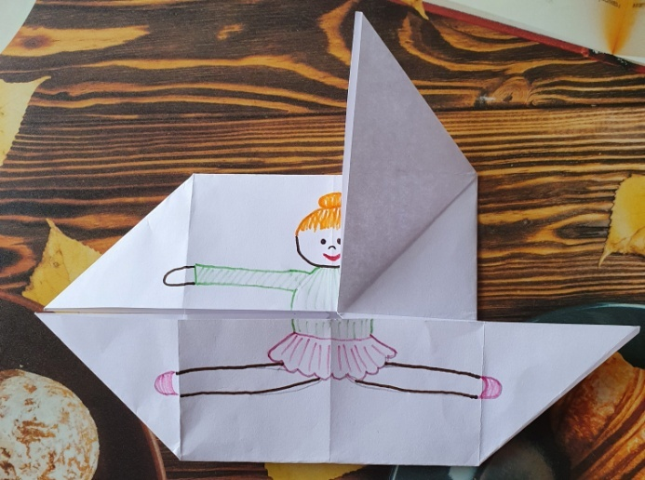
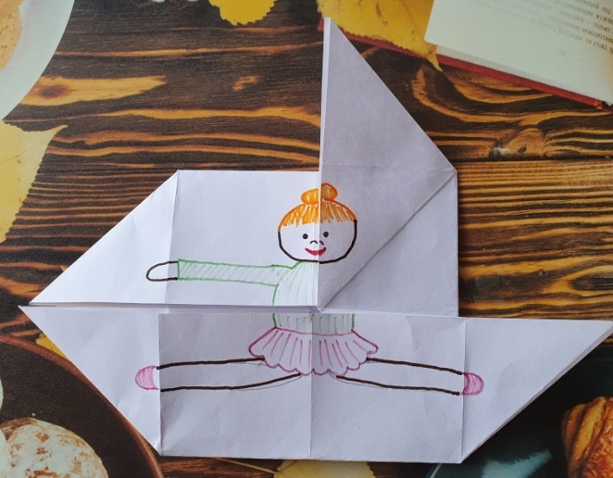
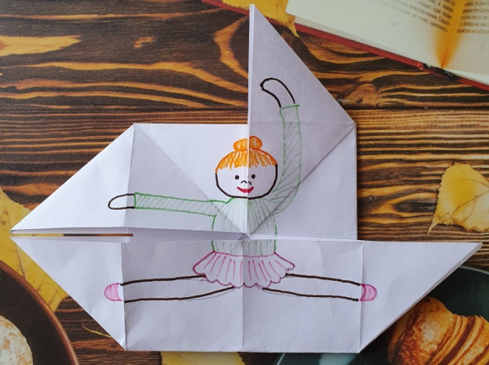
Отгибаем одно верхнее крыло
Рисуем на нем половину лица
Часть туловища и руку, которая
направлена вверх

Slide 10
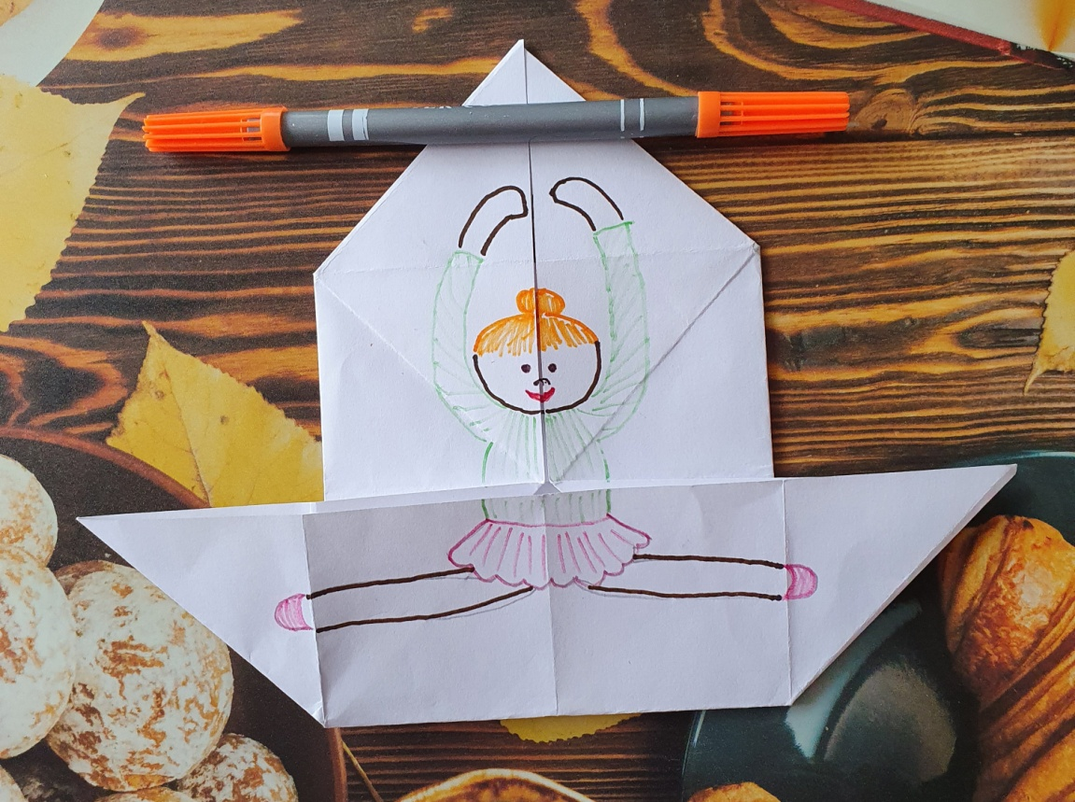
Аналогично, загибаем другое крыло вверх и дорисовываем половину лица, часть туловища и руку

Slide 11
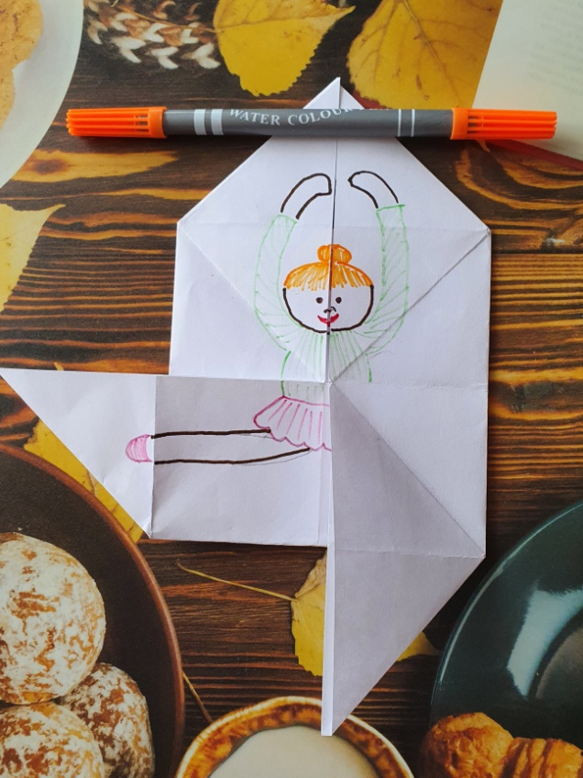
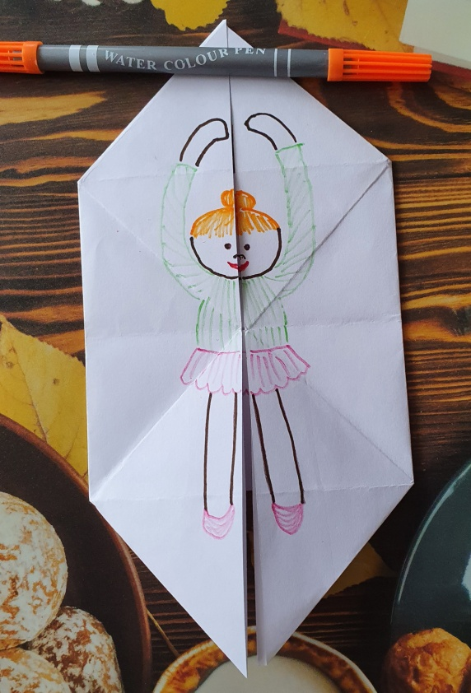
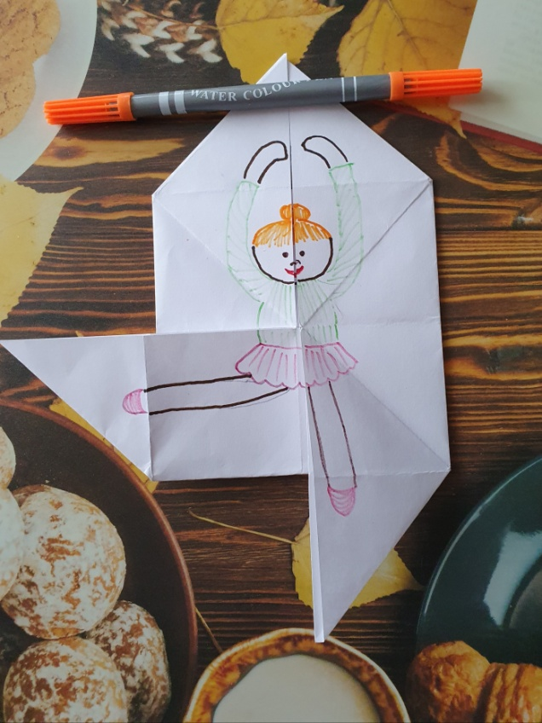
Таким же образом отогнуть вниз одно крыло, нарисовать на нем часть туловища, юбочку и ногу, направленную вниз. И отогнуть другое крыло вниз и закончить рисунок.
Балерина стоит на обеих ногах с поднятыми вверх руками

Slide 12
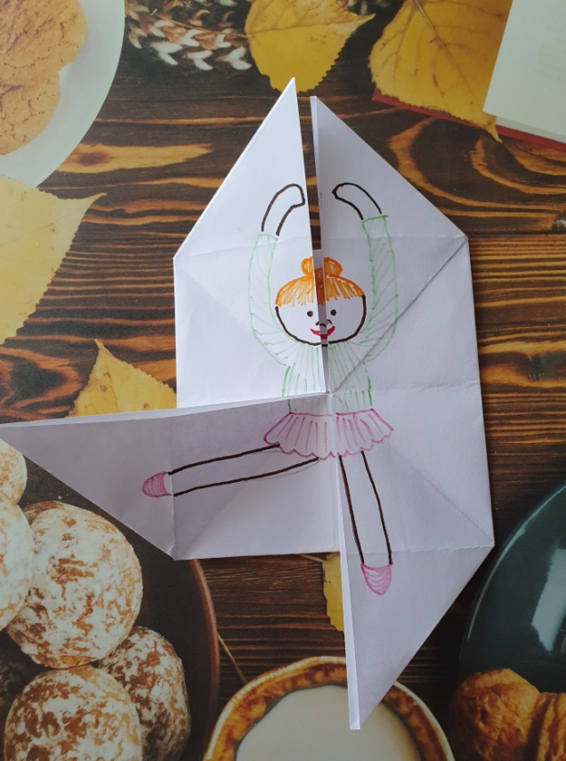
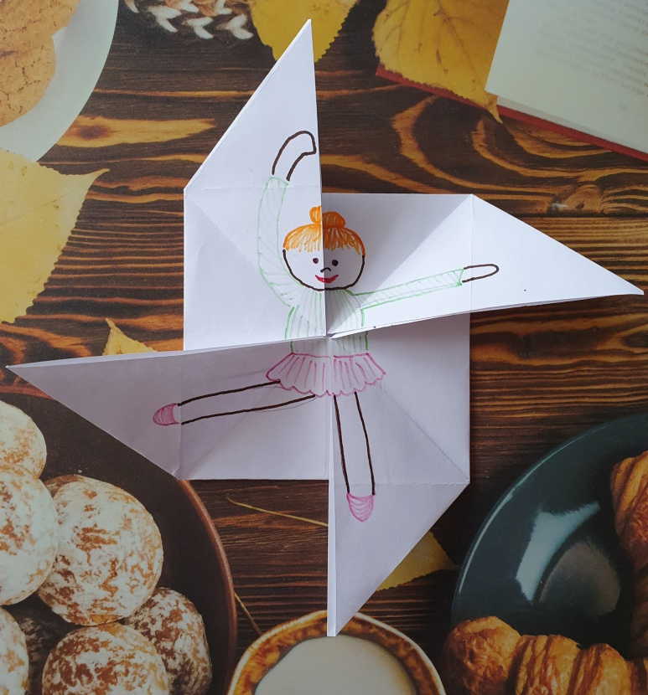
А сейчас она взмахнула ногой
И рукой

Slide 13
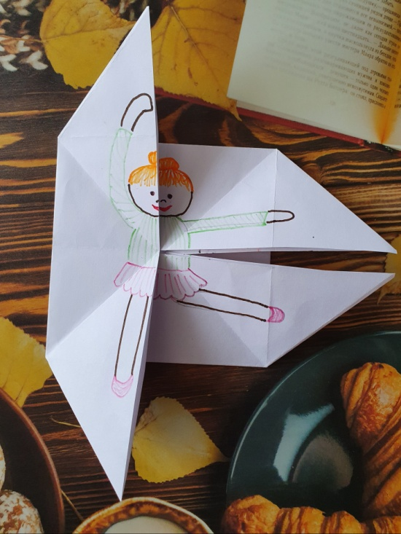
Другой ногой и рукой
Ваша балерина учится танцевать. Попробуйте
придумать ей танец под музыку)))
Успехов в работе!!!

